Slide 1

Aktuālie jautājumi
par tarifiem un DRG
Pakalpojumu un attīstības nodaļas vadītāja
Linda Račika – Rezgale
Stacionāro pakalpojumu nodaļas vecākā eksperte
Kristīne Putniņa
2023.10.03.
Notes:
☺

Slide 2

Tarifi

Slide 3
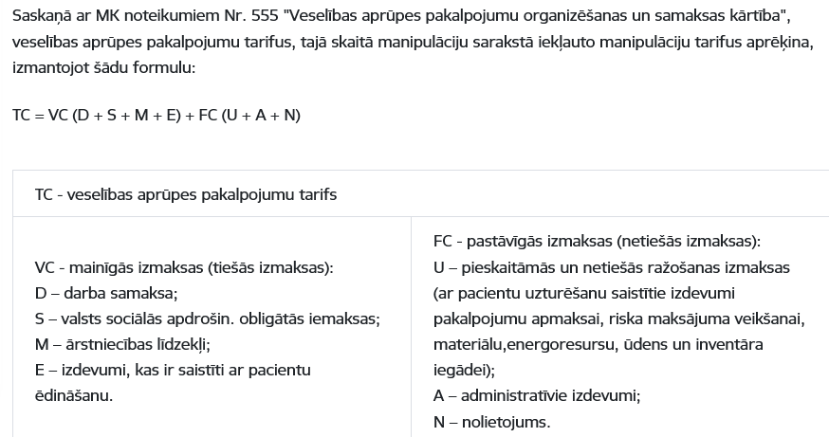
Tarifu aprēķini

Slide 4
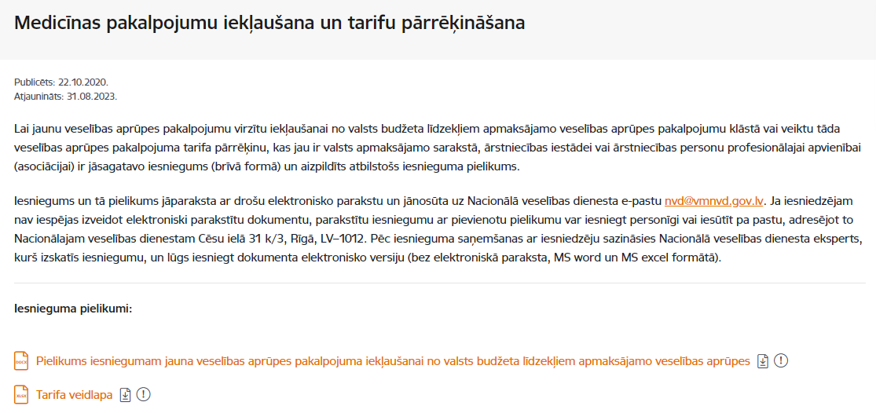
Profesionāļiem – Pakalpojumu tarifi - Jaunu medicīnas pakalpojumu iekļaušana un tarifu pārrēķināšana

Slide 5
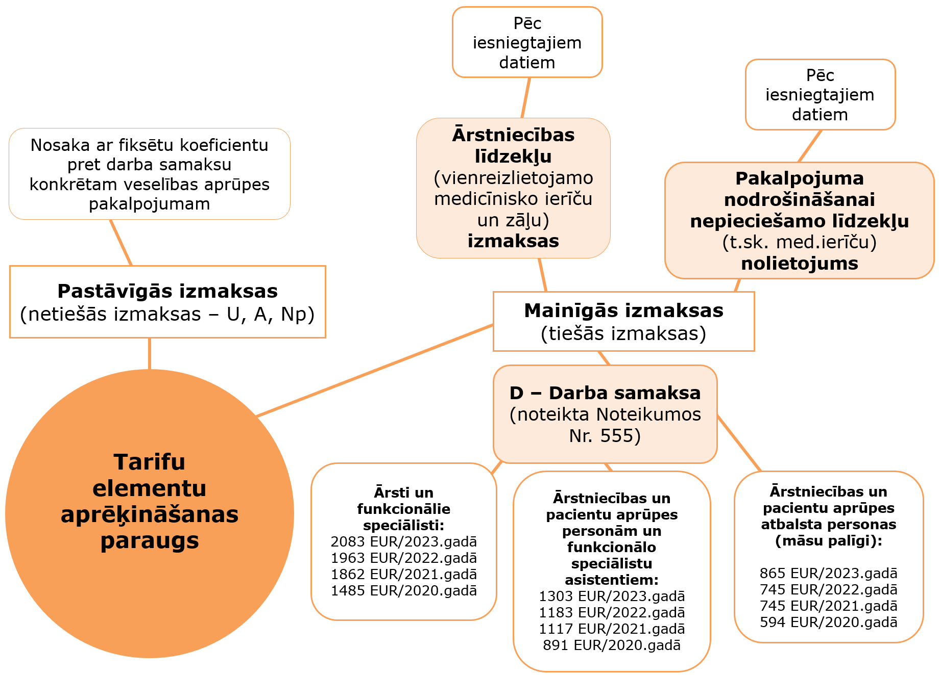

Slide 6
Materiālu izmaksas, piemērs no ĀI iesnieguma (Kakla un krūšu kurvja, vēdera dobuma, mazā iegurņa orgānu, mugurkaulāja un muguras smadzeņu, kaulu-locītavu sistēmas punkcija, biopsija vai perkutāna drenāža CT kontrolē)
Nr.p.k. | Pakalpojuma sniegšanai nepieciešamo vienreizlietojamo medicīnisko ierīču nosaukums | Iepakojuma, cena ar PVN, EUR | Skaits iepakojumā | Mērvienība (ml, kg u.tml.) | Izlietojums konkrētā pakalpojumā (skaits, daudzums) | Izmaksas vienā pakalpojumā, EUR
1 | Cimdi sterili nepūderēti neoprena Protexis NeuThera 7.5 | 0.68 | 1 | gab. | 4 | 2.72
2 | Cimdi nitrila bez pūdera M nester. | 0.14 | 1 | gab. | 6 | 0.84
3 | Kostīma komplekts (jaka + bikses) neausta materiāla L | 4.35 | 1 | gab. | 5 | 21.75
4 | Adata punkcijas Introducer needle 18Gx7 cm/ 219.13 | 2.42 | 1 | gab. | 1 | 2.42
5 | Pārklāju komplekts radioloģ. operācijām, ster. Vakumā | 33.96 | 1 | gab. | 1 | 33.96
6 | Pārklājs ultraskaņas zondei USG komplekts, sterila. | 4.07 | 1 | gab. | 1 | 4.07
7 | Pārklājs cepurveida aparatūras aizsardz. | 0.55 | 1 | gab. | 2 | 1.1
8 | Vertebroplastijas adata | 54.45 | 1 | gab. | 1 | 54.45
9 | Vienreizlietojamā pusautomātiska biopsijas ierīce ar koaksiālu adatu DT kontrolei | 48.4 | 1 | gab. | 1 | 48.4
10 | Komplekts ievadslūžu mikropunkciju veikšanai 22G/20cm, .018/40cm, F6/20cm | 127.05 | 1 | gab. | 1 | 127.05
11 | Vadītājslūžas Brite Tip Sheath F6 23 cm | 24.2 | 1 | gab. | 1 | 24.2
12 | Sonogrāfijas gēls 20 ml ster. | 0.42 | 1 | gab. | 1 | 0.42
13 | Vadītāj stīga angiogr.Guide Wire M Stiff type 0.035/0.89mm,180cm/30mm/RF *PA35183M | 49.05 | 1 | gab. | 1 | 49.05
14 | Vadītājstīga PTFE Amplatz, super stiff, fixed core .035 260 cm | 65.34 | 1 | gab. | 1 | 65.34
15 | Šļirce kontrastvielas ar rotējošo adapteri 12ml | 7.08 | 1 | gab. | 1 | 7.08
16 | Vadītājs stīgas Torque device | 9.52 | 1 | gab. | 1 | 9.52
17 | Skalpeļi vienreizējie | 0.11 | 1 | gab. | 1 | 0.11
18 | Pārklājs operāciju lampas rokturim ster. | 0.61 | 1 | gab. | 1 | 0.61
Notes:
ĀI iesniedz dienestam tarifa veidlapu, kur atšifrē materiālu izmaksas.

Slide 7
Materiālu izmaksas, piemērs no otras ĀI iesnieguma (Kakla un krūšu kurvja, vēdera dobuma, mazā iegurņa orgānu, mugurkaulāja un muguras smadzeņu, kaulu-locītavu sistēmas punkcija, biopsija vai perkutāna drenāža CT kontrolē)
Nr.p.k. | Pakalpojuma sniegšanai nepieciešamo vienreizlietojamo medicīnisko ierīču nosaukums | Iepakojuma, cena ar PVN, EUR | Skaits iepakojumā | Mērvienība (ml, kg u.tml.) | Izlietojums konkrētā pakalpojumā (skaits, daudzums) | Izmaksas vienā pakalpojumā, EUR
1 | Nefrost.divm.perk.SKATER 10F 35cm, 757310000 | 181.5 | 1 | gab. | 0.5 | 90.75
2 | SKATER vienm.10F 25cm (756510025) -Single Step Drainage Set-Locking | 72.6 | 1 | gab. | 0.5 | 36.3
3 | Šļirce 10ml 3-daļ.ar adatu 0.8x32(38-40)mm, LS; N1 | 0.053 | 1 | gab. | 0.5 | 0.0265
4 | Šļirce 20ml 3-daļ.ar adatu 0.8x38(40)mm, LuerSlip; N1 | 0.0755 | 1 | gab. | 0.5 | 0.03775
5 | Šļirce 5ml 3-daļ.ar adatu 0.8(0.7)x32(38)mm, Luer-Slip; N1 | 0.044 | 1 | gab. | 0.5 | 0.022
6 | Pārklājs ķir. līp.caur. 120x150cm, atv.5x7; N1 (1520-01-On; Medcare; H081007-Henso) | 0.46 | 1 | gab. | 1 | 0.46
9 | Cimdi ster.Latex Vasco OP Powdered 8.0; N2-pāris (iep/50p) 6031553 | 0.52 | 2 | gab. | 4 | 1.04
11 | Adata biops.SUPER-CORE 18G, 15cm Pusautom. (701118150) | 47.19 | 1 | gab. | 1 | 47.19
12 | Pl.fiks.drenu, universāls, SKATER FIX, N1 (5-16Fr drenām) 802500001 | 7.865 | 1 | gab. | 1 | 7.865
13 | Adata biops.14G 10cm MN1410; MDM1410; N1 (oriģ/10) | 12.0395 | 1 | gab. | 1 | 12.0395
14 | Adata inj. garās 21G 0.8x120mm N1 (iep/100) - zaļās | 0.1936 | 1 | gab. | 1 | 0.1936
15 | Adata inj.20G 0.9x70mm v/l N100 (Sterican) | 6.75 | 1 | gab. | 1 | 6.75
16 | Biops.ierīce BARD MISSION 18Gx10cm N1 | 39.93 | 1 | gab. | 1 | 39.93
17 | Maska ķir. 3-slāņu ar gumijām nester. | 0.03 | 1 | gab. | 4 | 0.12

Slide 8
Iekārtu nolietojums, piemērs no ĀI iesnieguma
 | Laiks | Formula | Stundas | Minūtes | Piezīmes
 | 10 gadu darba dienas darba laikā | 254d.d.gadā*8stundas*10 gadi | 20320 | 1219200
 | 8 gadu darba dienas darba laikā | 254d.d.gadā*8stundas*8 gadi | 16256 | 975360
 | 5 gadu darba dienas darba laikā | 254d.d.gadā*8stundas*5 gadi | 10160 | 609600
 | 2 gadu darba dienas darba laikā | 254d.d.gadā*8stundas*2 gadi | 4064 | 243840
Pakalpojuma sniegšanai nepieciešamie pamatlīdzekļi un vairākas reizes lietojamās medicīniskās ierīces:
Nr.p.k. | Pakalpojumu sniegšanai nepieciešamo pamatlīdzekļu un vairākas reizes lietojamo medicīnisko ierīču nosaukums | Iegādes cena, EUR | Maksimāli veicamais Pakalpojumu skaits vai ekspluatācijas laiks (stundas dienā) (atbilstoši tehniskai dokumentācija) | Noslogojums konkrētā pakalpojumā (minūtēs) | Vienas minūtes vērtība, EUR | Viena pakalpojuma izmaksas, EUR | N_{m}
1 | Datortomogrāfs 64 slāņu, Revolution Maxima, GE | 845790 | 10 | 90 | 0.693725394 | 62.43528543 | 62.44
2 | Komplekts rtg aizsarglīdzekļu: veste, svārki, apkakle, rozā RA631, RA614, Mavig | 1137.4 | 10 | 90 | 0.000932907 | 0.083961614 | 0.08
3 | Komplekts rtg aizsarglīdzekļu: veste, svārki, apkakle, rozā RA631, RA614, Mavig | 1137.4 | 10 | 90 | 0.000932907 | 0.083961614 | 0.08

Slide 9
Medicīnas personāla darba laiks, salīdzinājums no 2 ĀI (Kakla un krūšu kurvja, vēdera dobuma, mazā iegurņa orgānu, mugurkaulāja un muguras smadzeņu, kaulu-locītavu sistēmas punkcija, biopsija vai perkutāna drenāža CT kontrolē)
Nr.p.k. | Ārstniecības personas | Sadaļa | Patērētais laiks (minūtes) vienai personai | Skaits | Kopā laiks
1 | Ārsts un funkcionālais speciālists | Ārsts | 90 | 1 | 90
2 | Ārstniecības un pacientu aprūpes personas un funkcionālo speciālistu asistenti (ārsta palīgi (feldšeri), vecmātes, biomedicīnas laboranti, medicīnas māsas, zobārstniecības māsas) | Māsa | 90 | 3 | 270
Nr.p.k. | Ārstniecības personas | Sadaļa | Patērētais laiks (minūtes) vienai personai | Skaits | Kopā laiks
1 | Ārsts un funkcionālais speciālists | Ārsts | 120 | 2 | 240
2 | Ārstniecības un pacientu aprūpes personas un funkcionālo speciālistu asistenti (ārsta palīgi (feldšeri), vecmātes, biomedicīnas laboranti, medicīnas māsas, zobārstniecības māsas) | Māsa | 140 | 2 | 280

Slide 10
Darba laika atšifrējums, piemērs no divu ĀI iesnieguma
Piemaksa par intramodulārā tumora monitorēšanu
Ārsts (180 min)
Darbība | Laiks
Aparatūras sagatavošana | 10 min
Roku mazgāšana | 5 min
Sterīla halāta un cimdu uzvilkšana | 5 min
Operācijas lauka apklāšana sagatavošana monitorēšanai | 10 min
IOM aparāta pieregulēšana un fokusēšana atbisltoši pacienta pozīcijai | 10 min
Palīgierīču (stimulācijas/pierakstošo elektrodu) sagatavošana operācijas uzsākšanai | 10 min
Elektrodu ievietošana/uzlikšana | 10 min
Introperatīvā monitorēšana | 105 min
Elektrodu izņemšana/noņemšana | 10 min
IOM aparāta sagatavošana nākošajai manipulācijai | 5 min
Ķirurgs asistents (180 min) |  |  | Operācijas Māsa (240 min) |  |  | Anesteziologs (240 min)
Darbība | Laiks |  | Darbība | Laiks |  | Darbība | Laiks
Operācijas lauka sterīla palagu apklāšana | 3 |  | Videooptikas/CO2 vadu/Sūkņā/Harmoniska skalpeļa sagatavošana ķirurģiem | 3 |  | Pacienta modināšana, ekstubācija | 10-20 min
CO2 pievada vada sagatavošana/sūkņa sagatavošana/pozicionēšana | 1 |  | Griežņu un marles padošaana | 1 |  | Pacienta pārvietošana uz pēcoperācijas palātu | 5 min
Videooptikas pozicionēšana optiskā troakārā/video fokus | 2 |  | Trokāru sagatavošana pēc kārtas | 1 |  | Pacienta novērošana, HD izvērtēšana, nepieciešamības gadījumā ārstēšana, stāvokļa izvērtēšana, pārvešana uz palātu | 5-30 min
Vēdera dobuma pneimatizācija ar CO2 | 3 |  | Trokāra padošana | 1 |  | Anestēzijas darba vietas uzkopšana | 5-10 min

Slide 11
Pārējās izmaksas – no līdzekļu izlietojuma atskaitēm (neliela daļa no tabulas)
 | D | U | M
 | A | E | N
I IZDEVUMI | 1 110 | 1 120 | 1 130 | 1 140 | 1 150 | 2 340 | 2 341 | 2 343 | 2 344 | 2 350 | 2 360 | 2 361 | 2 362
 | ārsti, zobārsti un funkcionālie speciālisti | ārstniecības un pacientu aprūpes personas un funkcionālo speciālistu asistenti (ārsta palīgi, vecmātes, medicīnas māsas, zobārstniecības māsas, fizioterapeita asistents u.c.) | ārstniecības un aprūpes atbalsta personas: māsu palīgi | administrācija3 | ārstniecības un aprūpes procesu atbalsta personāls 4 | Zāles, ķimikālijas, laboratorijas preces, medicīniskās ierīces, medicīniskie instrumenti | Zāles, ķimikālijas, laboratorijas preces | Asins iegāde (Izdevumi atlīdzībai donoriem)5 | Medicīnas instrumenti | Kārtējā remonta un iestāžu uzturēšanas materiāli | Izdevumi par slimnīcu pacientu uzturēšanu | Mīkstais inventārs | Virtuves inventārs, trauki un galda piederumi
Slimnīca 1 | 5 209 669 | 7 545 875 | 2 351 945 | 642 610 | 407 993 | 4 707 907 | 4 654 382 | 14 901 | 38 624 | 213 737 | 286 518 | 8 240 | 357
Slimnīca 2 | 1 873 723 | 2 502 750 | 642 863 | 247 171 | 139 850 | 983 426 | 971 663 | 5 921 | 5 843 | 2 487 | 270 248 | 14 059 | 2 457
Slimnīca 3 | 2 600 701 | 2 683 851 | 799 082 | 193 027 | 161 206 | 761 674 | 635 561 | - | 126 113 | 25 761 | 155 976 | - | 19 862
Slimnīca 4 | 2 681 979 | 3 024 505 | 1 256 320 | 483 595 | 391 830 | 1 831 533 | 1 828 743 | 2 790 | - | 70 328 | 193 565 | 13 742 | 1 704

Slide 12
Kontroles mehānismi
Lai nodrošinātu kritisku skatījumu uz iesniegtajiem tarifiem, Dienests veic dažādus kontroles mehānismus:
  Salīdzina medicīnas preču cenu piedāvājumus EIS sistēmā:
  Salīdzina tarifus ar manipulāciju tarifiem ārvalstīs (Igaunijā);
  Salīdzina ar citu ārstniecības iestāžu maksas cenrādi.

Slide 13

Finansējuma piešķiršana tarifu pārrēķinam
Ja tarifa pārrēķinam tiek piešķirts finansējums, tas tiek ierēķināts manipulāciju un gultas dienu tarifā, tālāk DRG rādītājos. Vai arī piešķirtas ** un tiek maksāts papildus
Ja gada vidū, tad pārrēķina ambulatoro pakalpojumu tarifus, jo tajos apmaksas kārtība pieļauj veikt tūlītējas izmaiņas. Stacionāro pakalpojumu tarifi tiek mainīti gadu mijā vai iekļauti divzvaigžņoto manipulāciju klāstā līdz iekļaušanai saistītajos tarifos (pakalpojumu programmas, DRG)
No ĀI iesniegtajām izmaksām novērtēsim pieaugumu un sniegsim priekšlikumus izmaiņām tarifā izstrādāt metodiku inflācijas faktora ņemšanai vērā
Inflācijas pieaugums tiek iekļauts tarifā, kad tam tiek piešķirts finansējums

Slide 14
Atsevišķu elementu palielināšana tarifu aprēķinos
Ārstniecības personāla izmaksas ir iekļautas tarifos kā D un S elements, un tās var izmainīt, ja šim mērķim tiek piešķirti papildus līdzekļi
Personāla laiks tarifā iekļauts atbilstoši sākotnēji iesniegtajai informācijai

Slide 15
Budžets un finansējuma piešķiršanas termiņi
Nav iespējams šobrīd definēt precīzus finansējuma piešķiršanas termiņus, tas nav atkarīgs no Dienesta, bet gan saistīts ar VAP finansēšanas pašreizējo principu
Princips naudas piešķīrumam – valsts budžeta likums konkrētam gadam

Slide 16
Gultas dienas tarifa aprēķina kārtība un pielietojums
Esošā kārtība:
Gultas dienas tiek rēķinātas pa iestāžu līmeņiem.
Pakalpojumu programmu tarifi tiek rēķināti, balstoties uz visu veikto manipulāciju skaitu, un tiek iekļauta tā līmeņa gultasdiena, kur tiek nodrošināti vismaz 20% no visa pakalpojuma apjoma un zemākais vidējais izmaksas.
DRG aprēķinos pielieto III līmeņa iestāžu GD tarifu. Pēc DRG rādītāju aprēķiniem tiek indeksēts universitātes slimnīcu bāzes tarifs, gultas dienas sadaļu pietuvinot iestādes gultas dienas vērtībai.
Līmeņošanas ziņojumā iekļautā reforma:
No līmeņiem pāriet uz vienlīdzīgu principu – profilu gultasdienas (terapijas, ginekoloģijas, ķirurģijas u.c.). Pakalpojumu programmās tiktu iekļautas atbilstošās gultasdienas pēc ārstēšanas profila.

Slide 17

DRG rādītāju aprēķini

Slide 18


DRG Bāzes tarifā iekļautās manipulācijas
M* > GPF tarifu, DRG rādītāju aprēķini
M** > tiešā apmaksa
M > Gultas dienas tarifu aprēķini > DRG rādītāju aprēķini
M = 0.00 > statistiskais vai grupēšanas mērķis

Slide 19
Dubultā manipulāciju kodēšana
NVD MK manipulācijas [*] ar tarifu šobrīd ir daļa no izmaksu ekvivalenta
VIS SPANS sadaļa ir būvēta uz pakalpojumu programmu bāzes, kam, savukārt, pamats ir NVD MK manipulācijas

Slide 20
CMI pielietošana – DRG sistēmas mērķis un esošā situācija
Šobrīd stacionāriem plāno un apmaksā DRG gadījumus pēc formulas: CMI * Bāzes tarifs * Pacientu skaits
Atbalstām un plānojam iestrādāt VIS loģikā un apmaksas kārtībā Bāzes tarifs * DRG koeficients formulu, kas atbilst DRG vispārīgajiem principiem
Plānošanā tiks saglabāta formula CMI * Bāzes tarifs * Pacientu skaits

Slide 21
Ārmaļnieki, to identificēšanas metode, finansēšana,
ietekme uz DRG grupu aprēķinu
Starpkvartiļu diapazona (IQR) metode
Papildus finansējums plānots 2024.gadā, bet pagaidām nav apstiprināts
DRG grupas, kas ir iekļautie standarta gadījumi, kļūs «lētāki»,
aprēķini kopumā kļūs sarežģītāki

Slide 22
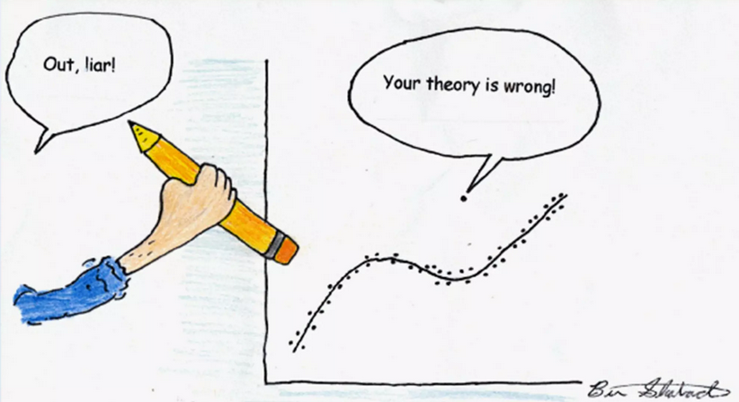
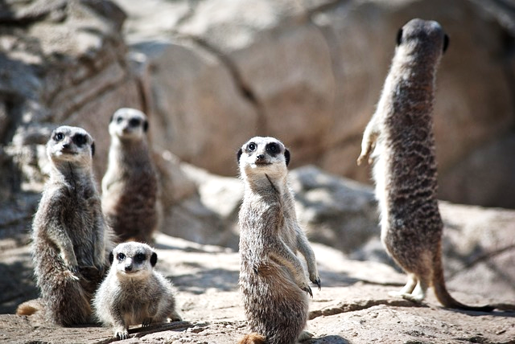
Ārmaļnieki
Ārmaļnieki (angl. Outliers) ir vērtības
datu kopā, kuras būtiski atšķiras
no vispārējās tendences

Slide 23
Vārdu spēle: Ārā, meli!
jeb Ārmaļnieks!
Ārmaļnieki
Tava teorija ir kļūdaina!
Ārmaļnieki (angl. Outliers) ir vērtības
datu kopā, kuras būtiski atšķiras
no vispārējās tendences

Slide 24
Ārmaļnieki. Veidi
«Dārgie»
«Lētie»
Mazs skaits grupā

Slide 25
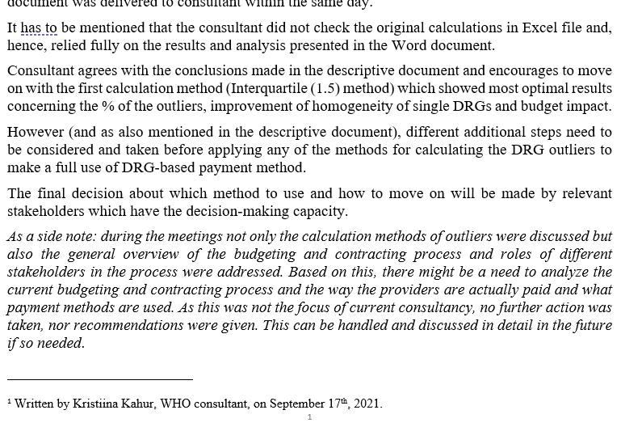
Ārmaļnieki
Ārmaļnieki (angl. Outliers) ir vērtības
datu kopā, kuras būtiski atšķiras
no vispārējās tendences
Starpkvartiļu diapazona metode
Standarta novirzes metode
Variācijas koeficienta

Slide 26
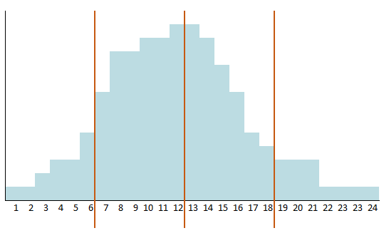
Ārmaļnieki
Starpkvartiļu diapazons (IQR) = Q3 – Q1
Ārmaļnieki (angl. Outliers) ir vērtības
datu kopā, kuras būtiski atšķiras
no vispārējās tendences
Starpkvartiļu diapazona metode
Q1
Q3
Min robeža = Q1-1.5*IQR
Max robeža = Q3+1.5*IQR

Slide 27
Ārmaļnieki. Aprēķina kārtība un formulas
Aprēķina ārmaļnieku iegūšanai nepieciešamos rādītājus, veidojot rakursu tabulu DRG grupām no izejas datiem rēķina pēc formulām:
    3.kvartile pēc MS Excel iebūvētās statistiskās formulas: =QUARTILE(datukopa;3)
    1.kvartile pēc MS Excel iebūvētās statistiskās formulas: =QUARTILE(datukopa;1)
    Starpkvartiļu diapazons (IQR) pēc formulas: IQR = 3.kvartile – 1.kvartile
    Apakšējā izmaksu robeža pēc formulas: LB=1.kvartile - 1.5*IQR
    Augšējā izmaksu robeža pēc formulas: UB=3.kvartile + 1.5*IQR
Izejas datu kopā pievieno ārmaļnieku augšējo un apakšējo robežu vērtības
Iezīmē uzskaites dokumentus, kuri definējami kā ārmaļnieki (AM) – ja izmaksas kopā par gadījumu mazākas par apakšējo izmaksu robežu vai lielākas par augšējo izmaksu robežu
Iegūst uzskaites dokumentus, kuru skaits DRG grupā mazāks kā (L25)
Rezultātā iegūst katram uzskaites dokumentam pazīmi par piederību ārmaļnieku veidam vai iekļautajiem vidējiem gadījumiem

Slide 28
Ārmaļnieki. Statistika

Slide 29

Fundamentālie jautājumi

Slide 30
Vērtībās Balstītā Veselības Aprūpes koncepcija [VBVA]
Darba grupā ir izstrādāta vīzija (kur ir piesaistīta D. Behmane), kā vērtēt sniegto veselības aprūpi, izstrādāti kritēriji
PAN pašlaik strādā pie VBVA koncepta - notiek domnīcas, lai ar pieaicinātajiem jomas ekspertiem diskutētu par šo tēmu un tiek izplānoti pirmie reālie ieviešamie soļi ceļā uz VBVA
Krūts onkoloģija – pilotprojekts, lai šos principus pārbaudītu
Visi pakalpojumi gan šādi netiks detalizēti analizēti un aprakstīti, bet tiks veidoti rādītāji, kā novērtēt VAP
Par to ietekmi uz finansējumu caur efektivitātes/kvalitātes koeficientiem tiks lemts

Slide 31
Klasifikatori plašākam un niansētākam veiktā darba atspoguļojumam
Ziemeļvalstu DRG loģika ir gatava PVO jaunajiem klasifikatoriem SSK-11(diagnozes) un ICHI (manipulācijas)
Latvijā šo klasifikatoru ieviešana ir SPKC kompetence. Šobrīd SSK-11 ieviešanas process ir pašā sākumā
Klasifikatoriem ir inovatīva arhitektūra, kas nozīmē arī to, ka to ieviešana būs izaicinājums jebkurai IT sistēmai – kā NVD, tā ārstniecības iestāžu
SSK-11 informācija: https://icd.who.int/en

Slide 32
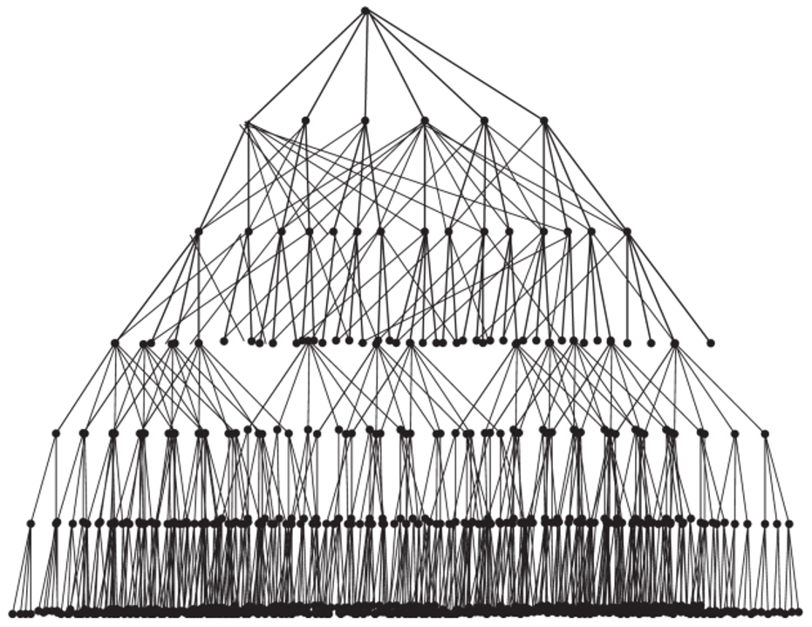
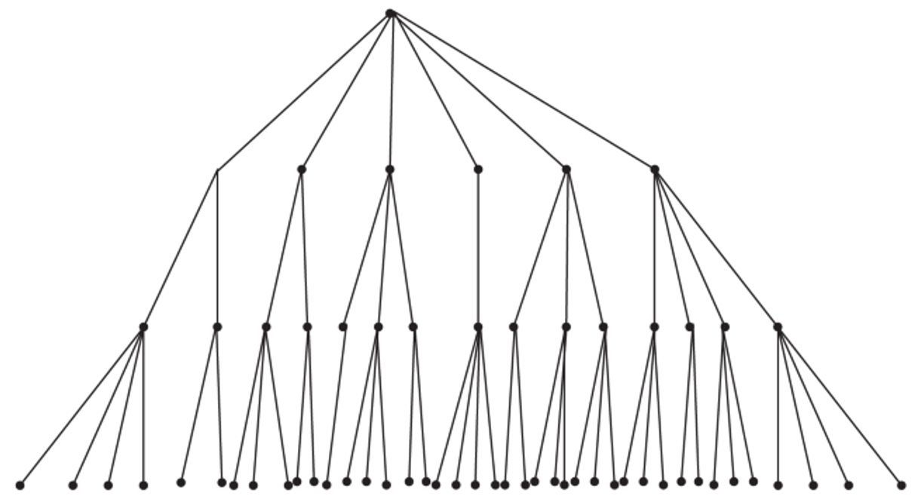
Struktūra
SSK-10 SSK-11

Slide 33
SSK-11 kodēšanas piemērs
Kreisā elkoņa kaula vaļējs lūzums
NC32.2&XK8G&XJ7YM/PA80&XE1DA&XE53A
Stāvoklis: NC32.2 Elkoņa kaula lūzums
Lokalizācija: XK8G Kreisā puse
Lūzuma veids: XJ7YM Vaļējs
Saistīts ar: PA80 Netīšs kritiens tajā pašā līmenī vai ne zemāk kā 1 metru
Ievainojumu radošā substance: XE1DA Nelīdzena virsma [NEC]
Atgadījuma vieta: XE53A Ietve
S52.0 Elkoņkaula (ulna) augšgala lūzums
vai
S52.2 Elkoņkaula (ulna) diafizārs lūzums
VS SSK-10:
S52Apakšdelma lūzums:

Slide 34
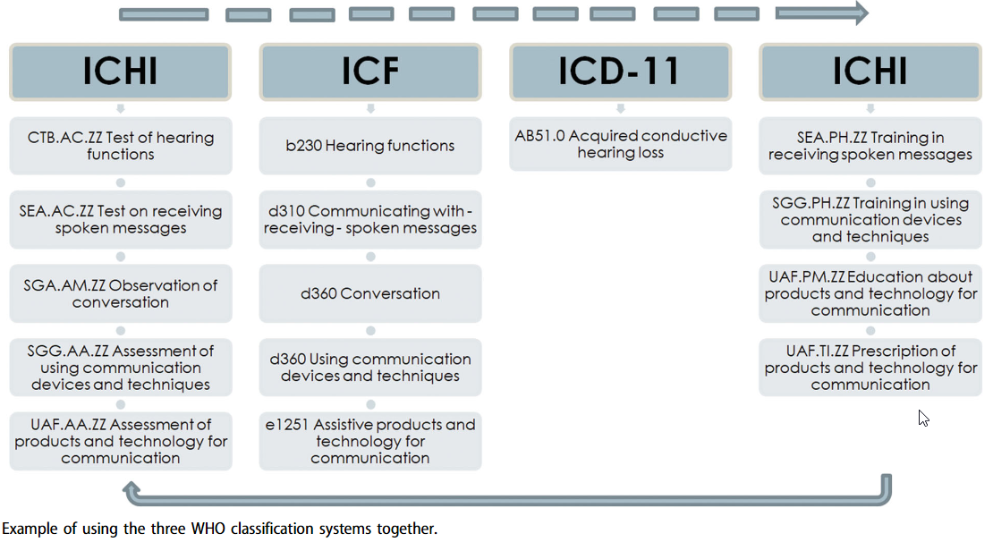
ICHI klasifikatora darbības princips
ICHI informācija: https://www.who.int/standards/classifications/international-classification-of-health-interventions

Slide 35
Nepieciešamo pakalpojumu apjomu plānošanas maiņa
Vīzija šobrīd – pakalpojumu plānošana sadarbības teritorijas ietvaros tā, lai tiktu nodrošināta to pieejamība, kā arī resursus prasošākie pakalpojumi nedublētos pakalpojumu sniedzēju ietvaros
Budžeta ietvaros
Ambulatorā sektorā strādājam pie projekta par ambulatoro pakalpojumu pieejamības pētījumu, prognozēt to nepieciešamību teritoriālajos sadalījumos. Kā arī izvērtēt un prognozēt pacientu demogrāfiskā griezumā tagad un pārredzamā nākotnē

Slide 36
Pakalpojumi ar apmaksas kārtības maiņu
No 2024. gada 1. janvāra no programmu vidējā tarifa uz DRG
Plānveida īslaicīgā ķirurģija (PĪĶ)
Dzemdību gadījumi

Slide 37
Ķirurģisko pakalpojumu izmaksu kāpums zemāka līmeņa ĀI
Iesakām izvērtēt sadarbības iespēju ar reģiona lielo slimnīcu un strādāt pie sadarbības modeļa izveides, optimizējot izmaksas un koncentrējot ķirurģisko manipulāciju veikšanu tajā
Tā varētu saudzīgākā veidā risināt arī personāla problēmu

Slide 38
DRG pacientu skaita plānošana
Plānošanā pielietotais pacientu skaits noteikts MK noteikumos Nr. 555:
3. Samaksas apmēru stacionārās veselības aprūpes pakalpojumu sniedzējiem dienests nosaka, izmantojot šādus plānošanas rādītājus:
3.1. faktiski ārstēto personu skaits veselības aprūpes pakalpojumu programmās 12 mēnešu laikā (laikposmā no 1. septembra līdz 31. augustam), ņemot vērā šādus nosacījumus:
3.1.1. DRG pakalpojumu programmās plānoto pacientu skaitu ārstniecības iestādei dienests nosaka, vērtējot līgumā ar ārstniecības iestādi noteikto kvalitātes rādītāju izpildi un to ietekmes nosacījumus attiecībā pret iepriekšējā gadā plānoto pacientu skaitu, bet ne lielāku par 10 % no iepriekšējā gadā plānotā pacientu skaita

Slide 39
DRG pacientu skaita pārplānošana
Pārplānošanā pielietotais pacientu skaits noteikts MK noteikumos Nr. 555:
7. Ja stacionārās veselības aprūpes pakalpojumu sniedzējs neizpilda līgumā noteikto veselības aprūpes pakalpojumu apjomu, dienests veic līguma finanšu apmēra pārplānošanu, ievērojot šādus nosacījumus:
7.1. samazina fiksēto maksājumu par DRG pakalpojumiem vai finansējumu par iezīmētajiem pakalpojumiem otrajam pusgadam, nosakot to atbilstoši sešos mēnešos sniegtajam faktiskajam veselības aprūpes pakalpojumu apjomam, ja pirmajā pusgadā faktiski ārstēto pacientu skaits attiecīgajā pakalpojumu veidā (DRG pakalpojumi vai iezīmētie pakalpojumi) ir mazāks par 80 % no līgumā attiecīgajam periodam plānotā skaita
7.2. samazina fiksēto maksājumu par DRG pakalpojumiem vai finansējumu par iezīmētajiem pakalpojumiem gada pēdējiem trim mēnešiem, nosakot to atbilstoši deviņos mēnešos sniegtajam faktiskajam veselības aprūpes pakalpojumu apjomam, ja deviņos mēnešos faktiski ārstēto pacientu skaits attiecīgajā pakalpojumu veidā (DRG pakalpojumi vai iezīmētie pakalpojumi) ir mazāks par 90 % no līgumā attiecīgajam periodam plānotā skaita

Slide 40
DRG pacientu skaita pārplānošana
7.4. pārplānošanas rezultātā iegūtos finanšu līdzekļus novirza ģeogrāfiski tuvākajai stacionārajai ārstniecības iestādei, ievērojot šādus nosacījumus:
7.4.1. DRG pakalpojumu apmaksai paredzēto finansējumu novirza ārstniecības iestādei, kurai DRG pakalpojumu programmās faktiski ārstēto pacientu skaits sešos vai deviņos mēnešos ir lielāks par līgumā plānoto pacientu skaitu attiecīgajam periodam
7.4.2. iezīmēto pakalpojumu apmaksai paredzēto finansējumu novirza tām ārstniecības iestādes stacionārās veselības aprūpes pakalpojumu programmām, kurās finansējums tiek samazināts, ņemot vērā to, vai ārstniecības iestādei ir nepieciešamie resursi plānotā līguma apjoma pieauguma izpildei
7.4.3. ja ārstniecības iestādēm attiecīgajos pakalpojumu veidos nav resursu līgumā plānotā apjoma pieauguma izpildei, tad dienests pārplānošanas rezultātā iegūtos finanšu līdzekļus ir tiesīgs novirzīt tādu stacionārās veselības aprūpes pakalpojumu (to skaitā DRG pakalpojumu) apmaksai, kas sniegti neatliekamā kārtā virs līgumā plānotā apjoma

Slide 41
Izmaiņas ēdināšanas tarifos 2023. gadā
Ēdināšanai papildus piešķirts finansējums maksas palielināšanai
no 2023. gada 1. jūlija no 3.00 uz 5.00 EUR
no 2023. gada 1. oktobra no 5.00 uz 7.00 EUR
Samaksa tiek veikta mēneša griezumā GD * tarifa pieaugums ar manuālo aktu

Slide 42

Neatliekamā palīdzība un tās kvotēšana
Ierobežota finansējuma apstākļos pakalpojumu programmās tiek definēts pacientu skaits, bet neatliekamā palīdzība kā prioritārs pakalpojumu veids līdz šim vienmēr ir apmaksāts, tajā skaitā segtas pārstrādes

Slide 43

Paldies
Kristine.Putnina@vmnvd.gov.lv
Notes:
☺
Jautājumi

Slide 44

Paldies
Linda.Racika-Rezgale@vmnvd.gov.lv
Kristine.Putnina@vmnvd.gov.lv

